Slide 1
Mein Bezirk
Hümeyra Yavuz
Präsentation

Slide 2
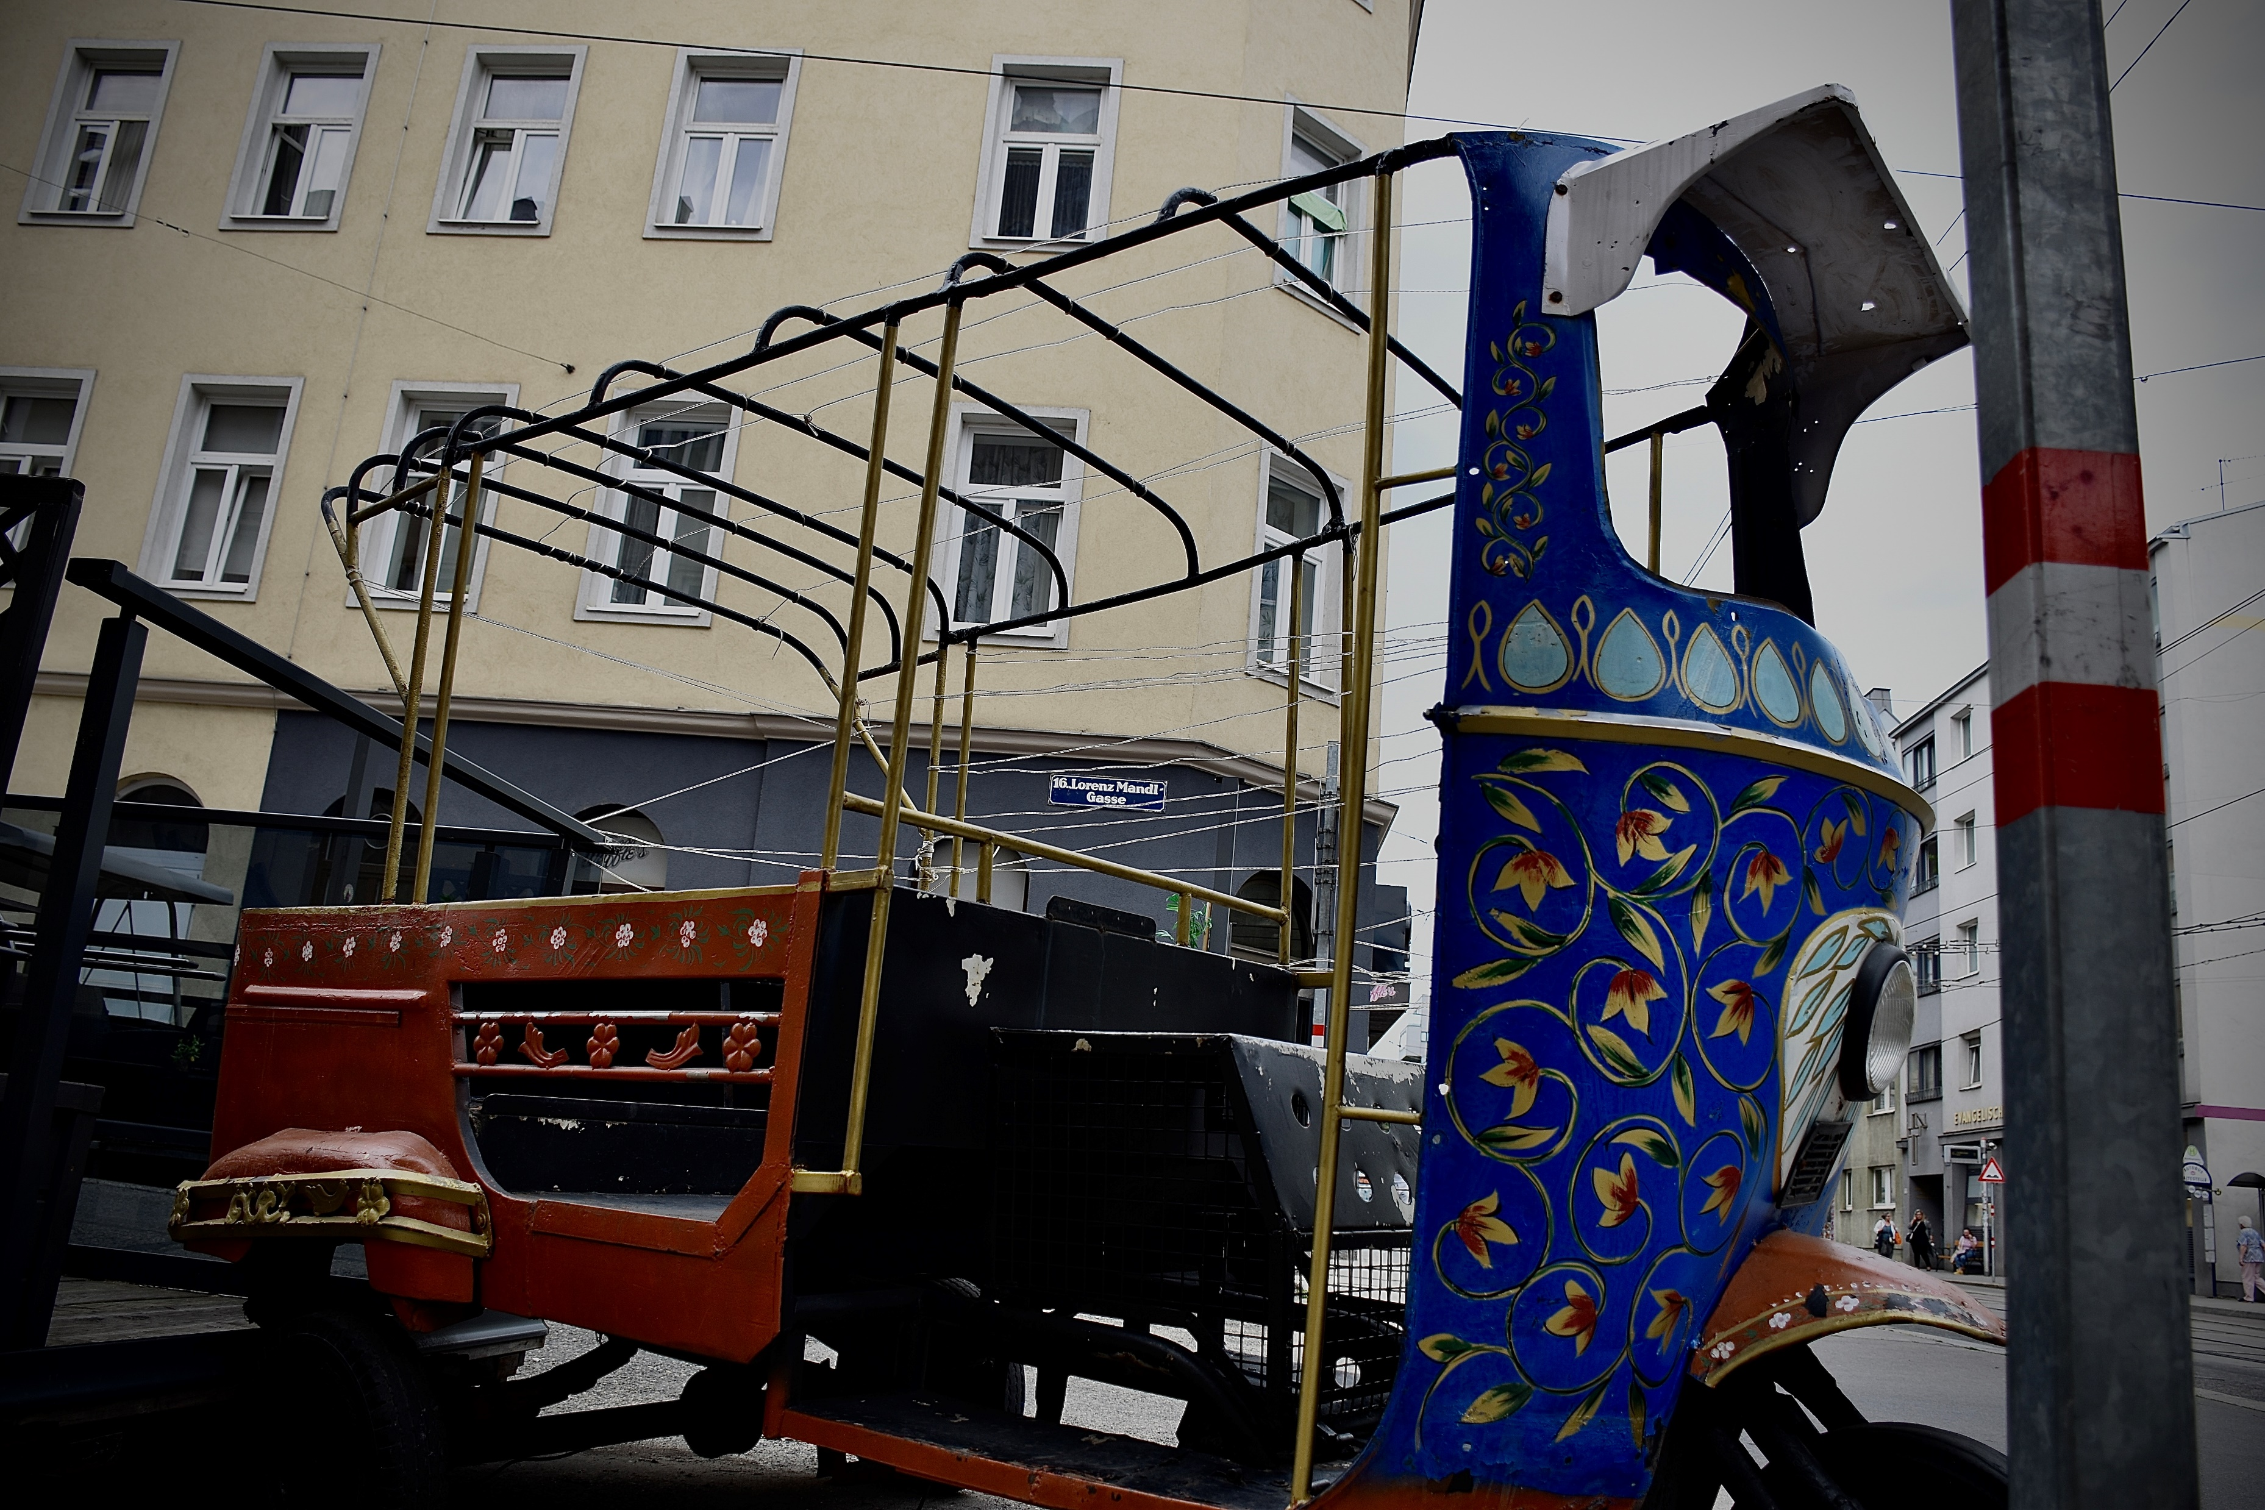
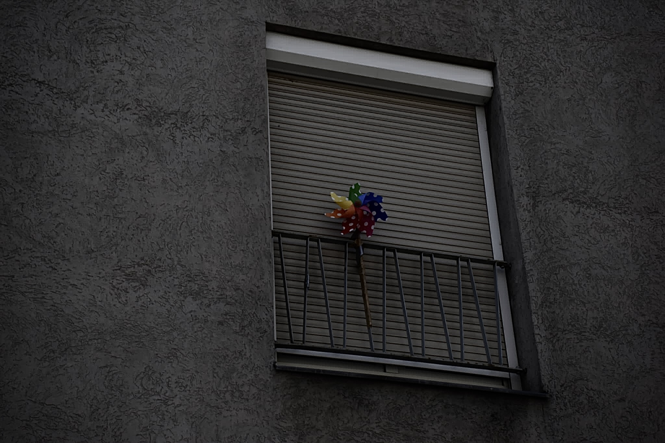
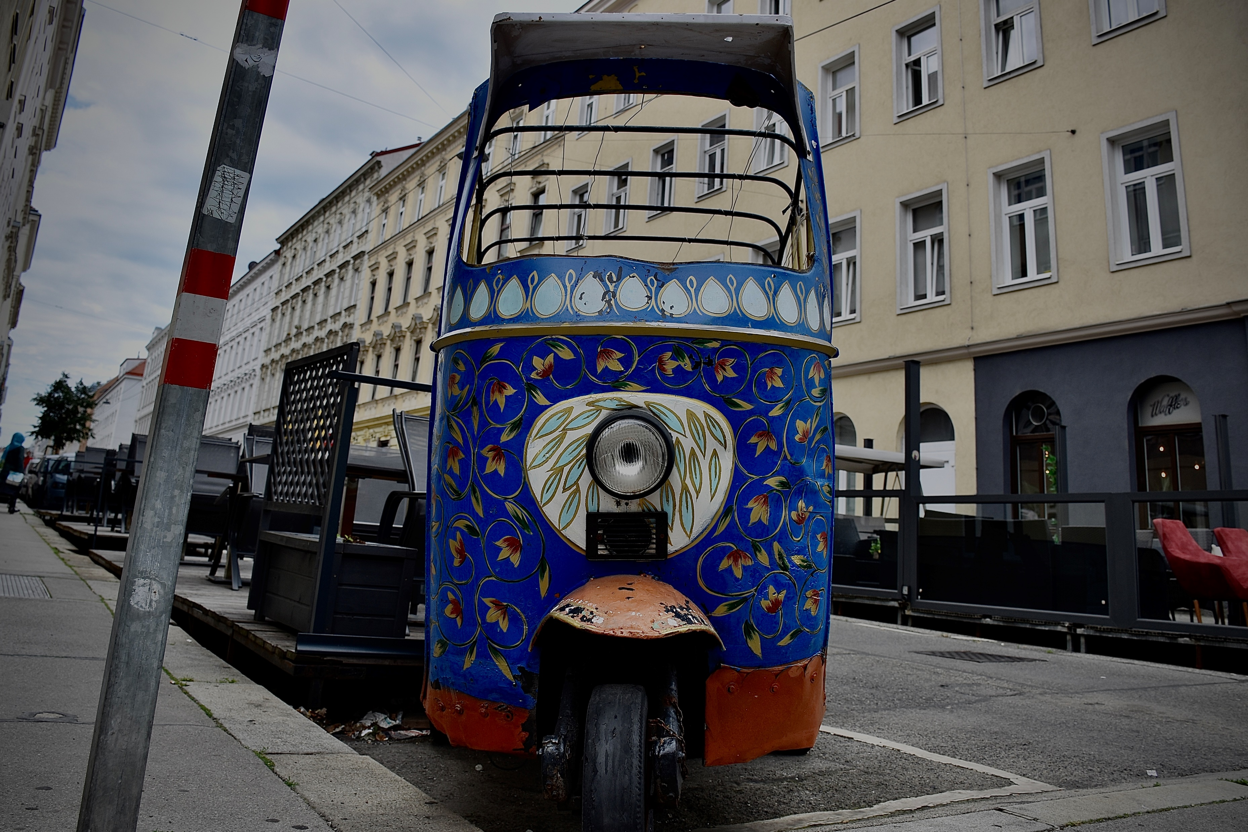
Verlassen
Hümeyra Yavuz
Geschlossene Bäckerei

Slide 3
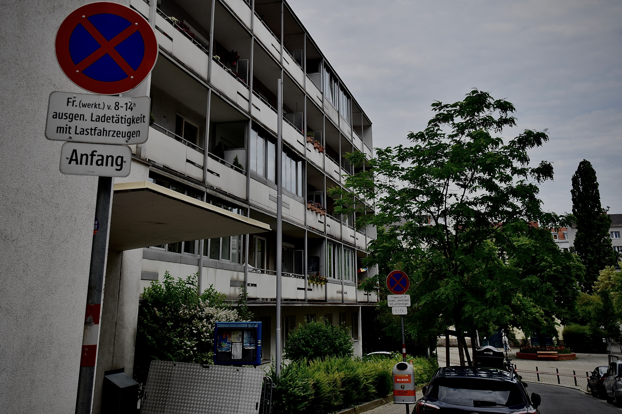
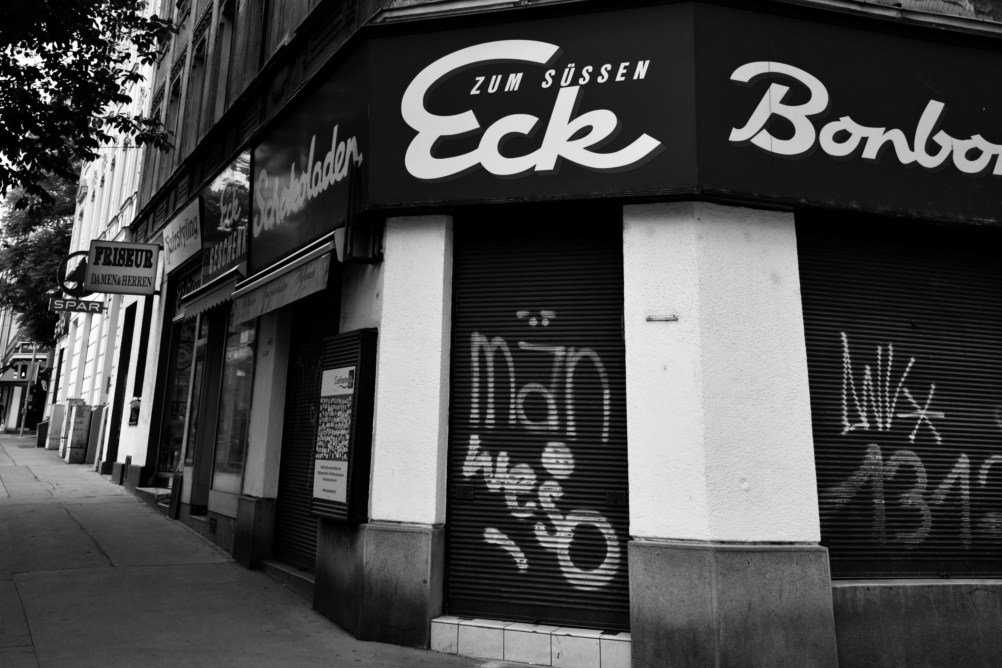
Exotisch
Hümeyra Yavuz
Ungewöhnliche Auto

Slide 4
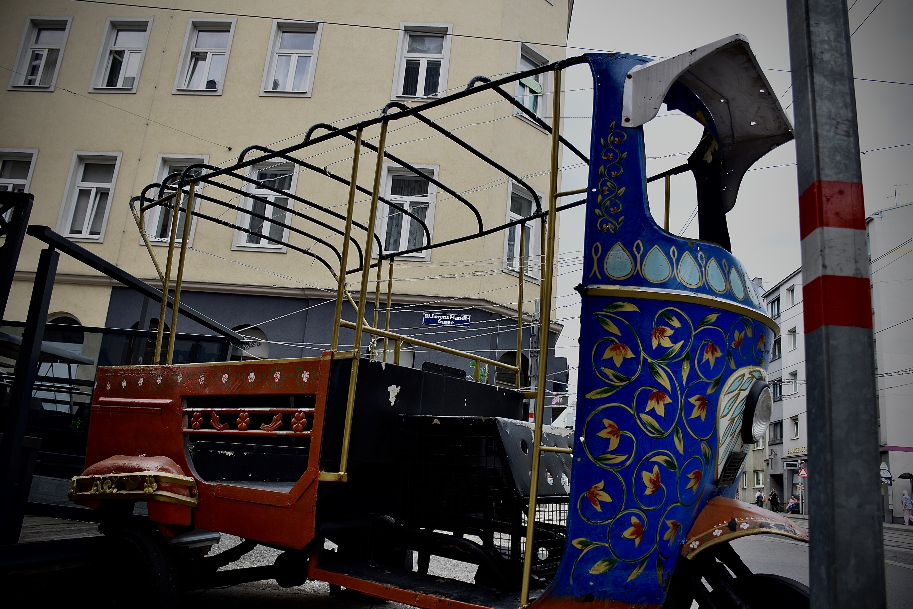
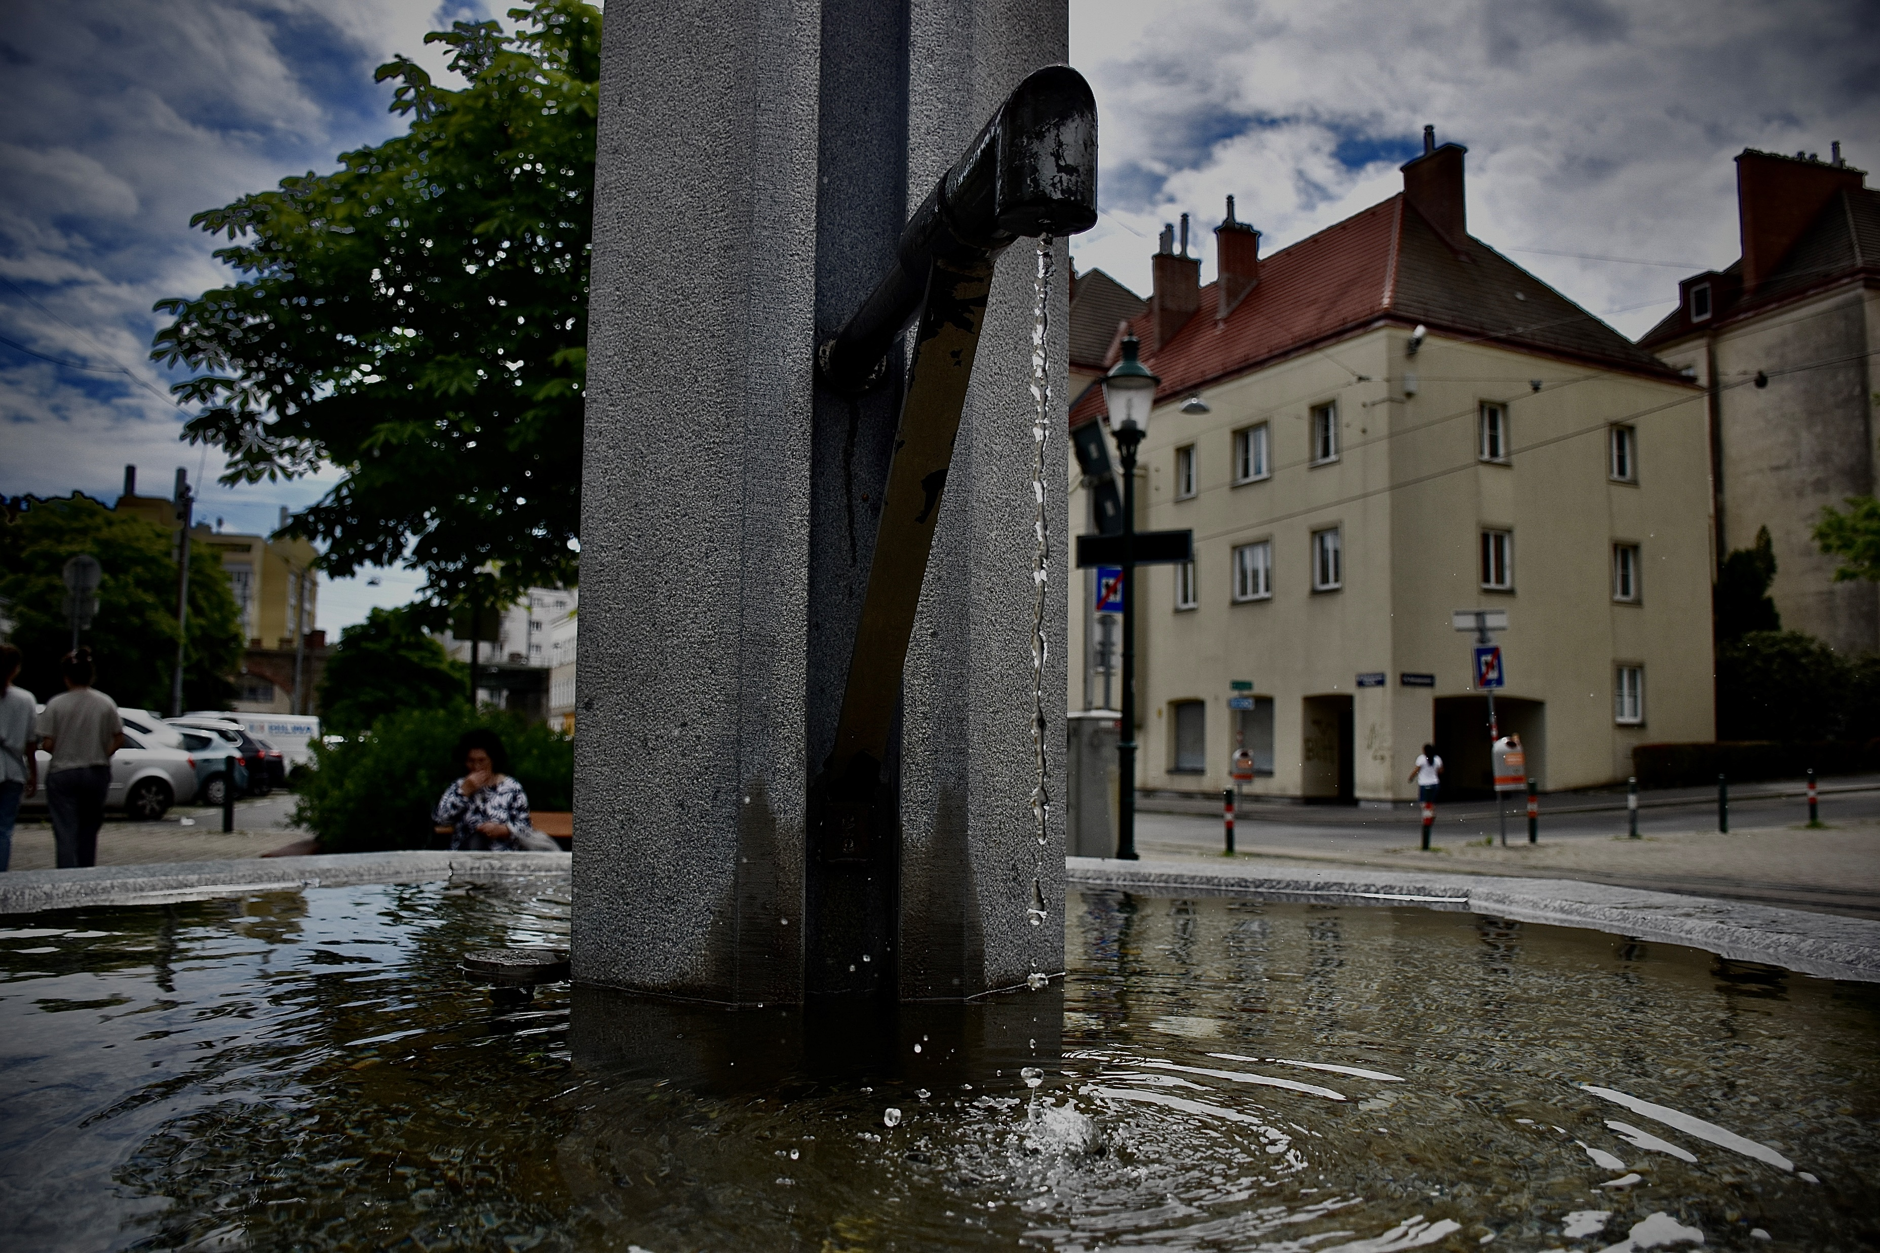
Entferne
Hümeyra Yavuz
Anfang- Ende

Slide 5
Wasser
Hümeyra Yavuz
Brunnen

Slide 6
Versteckte Muster
Hümeyra Yavuz
ka

Slide 7
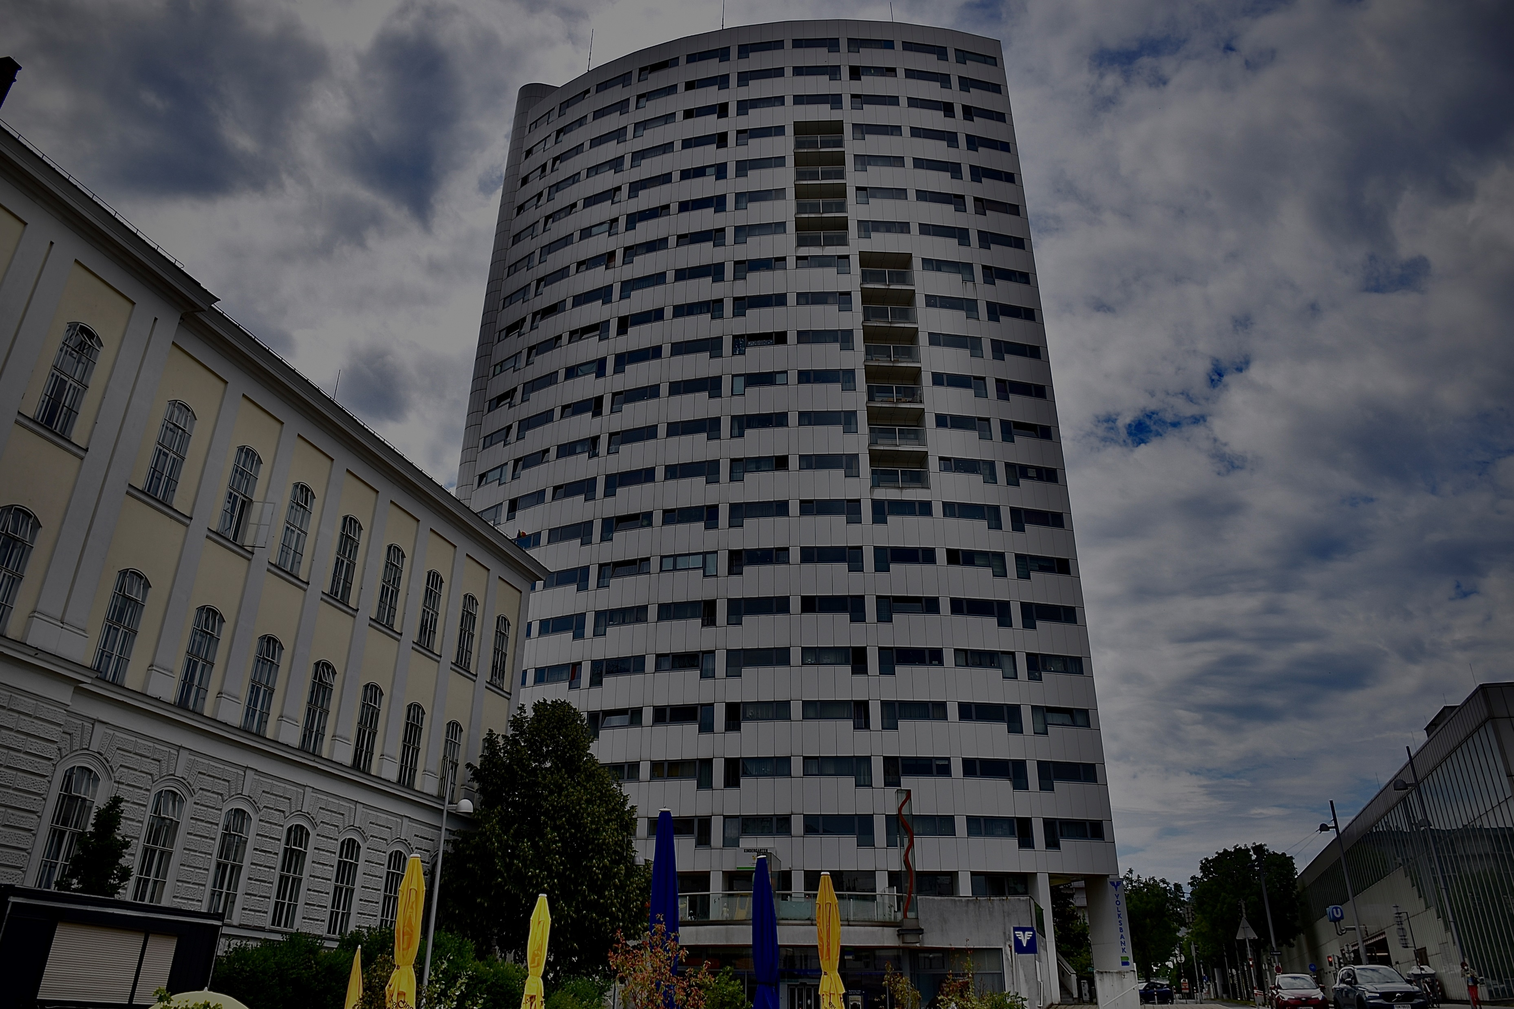
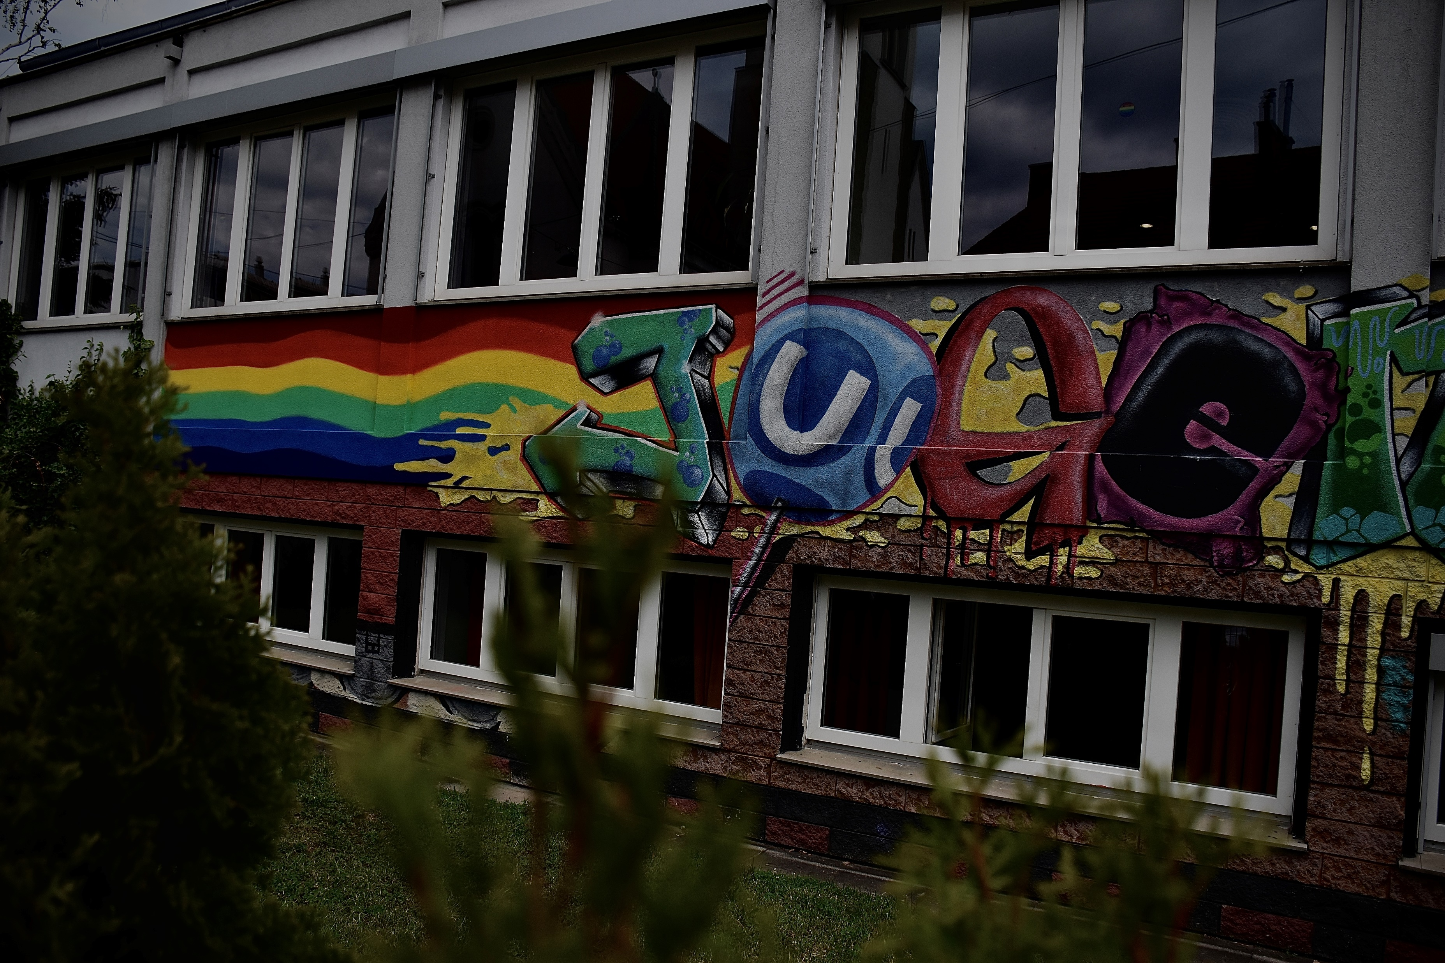
Generationen
Hümeyra Yavuz
Jugendzentrum

Slide 8
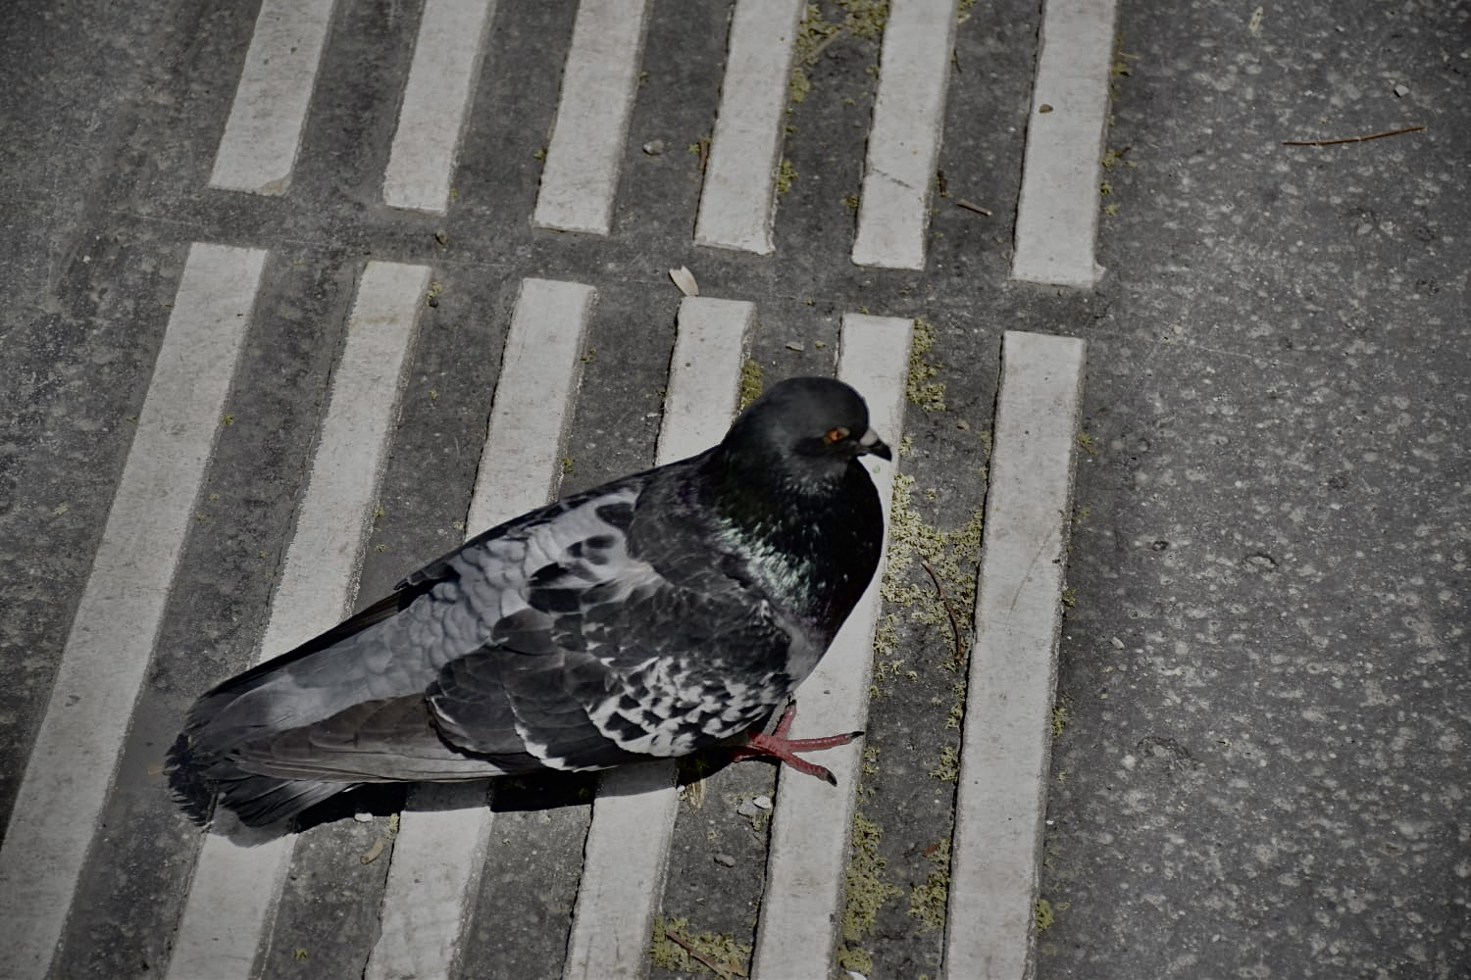
Unten
Hümeyra Yavuz
Hochhaus

Slide 9
Oben
Hümeyra Yavuz
Taube

Slide 10
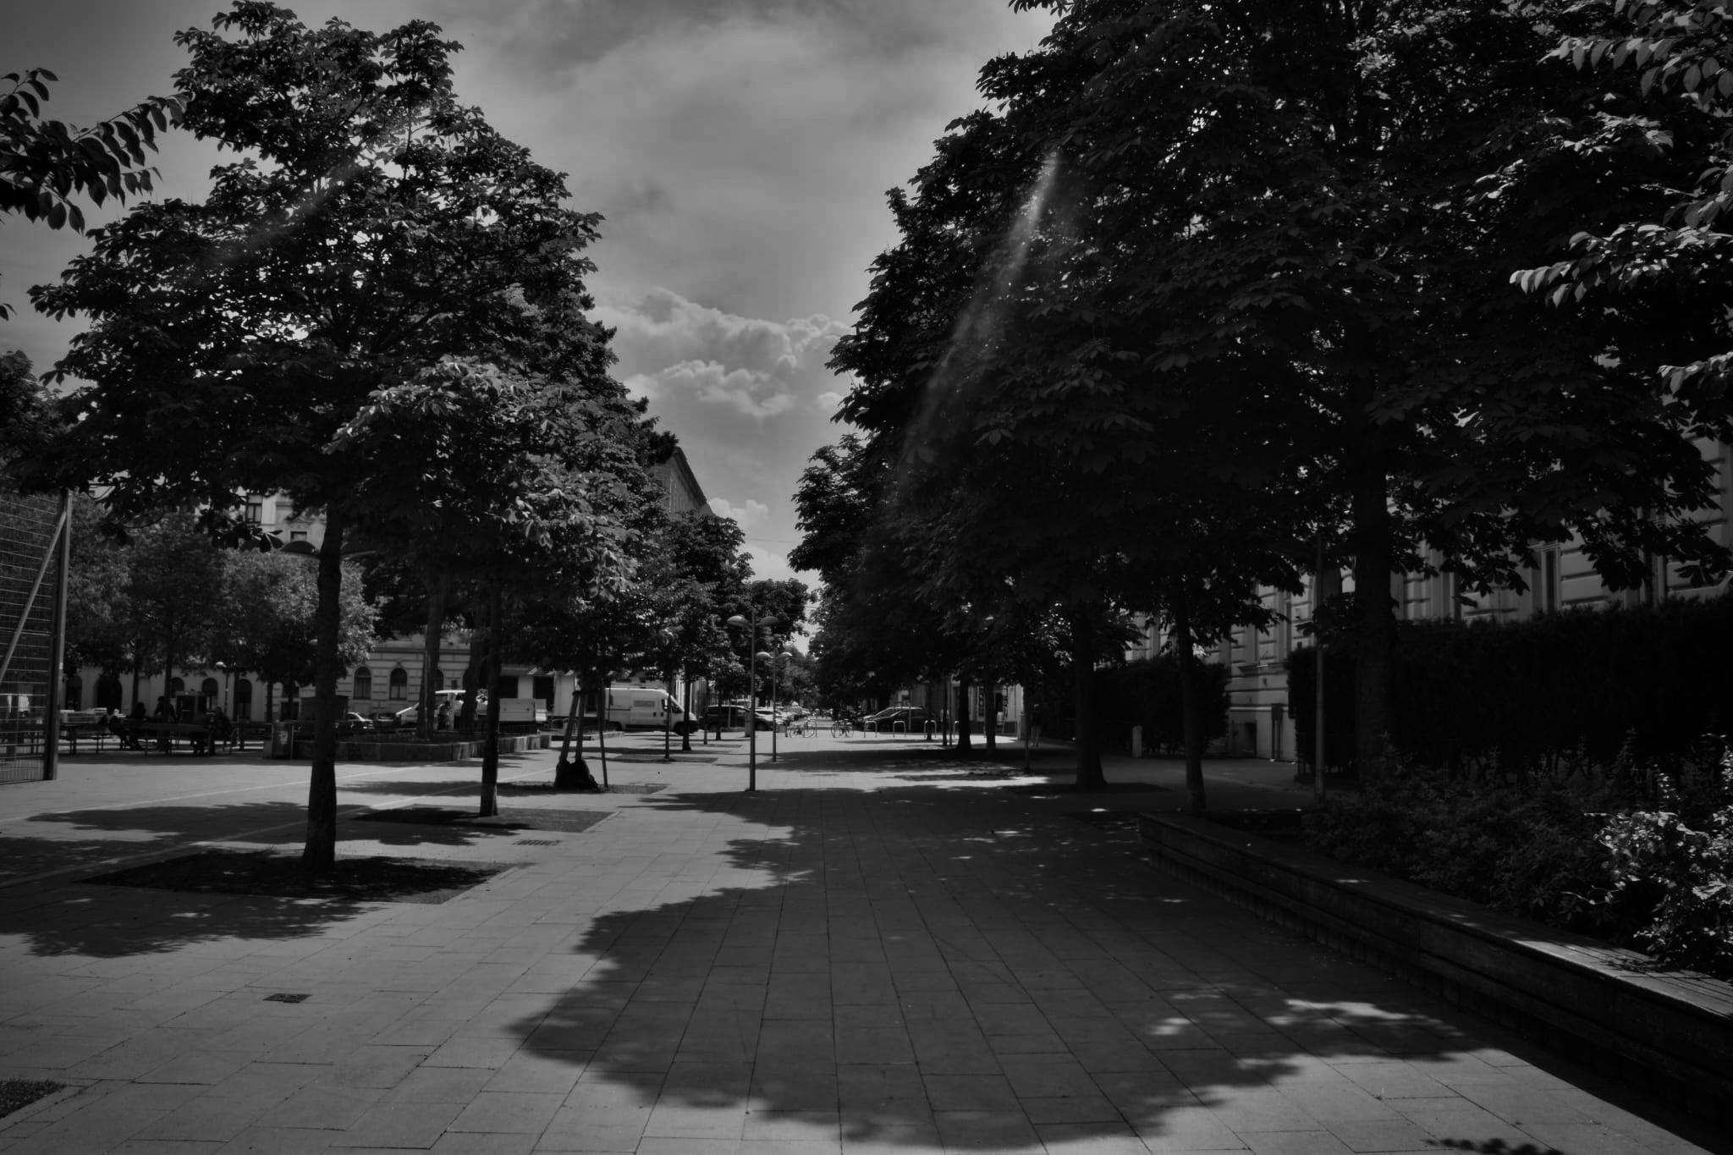
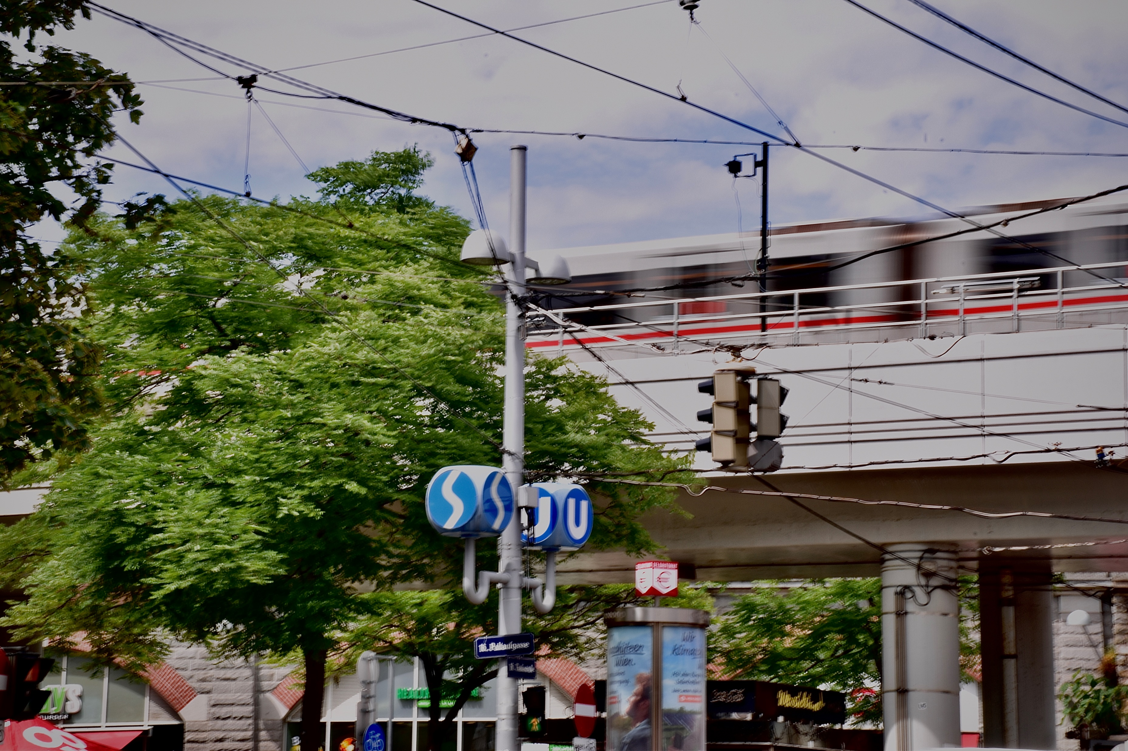
Tunnelblick
Hümeyra Yavuz
U-Bahn

Slide 11
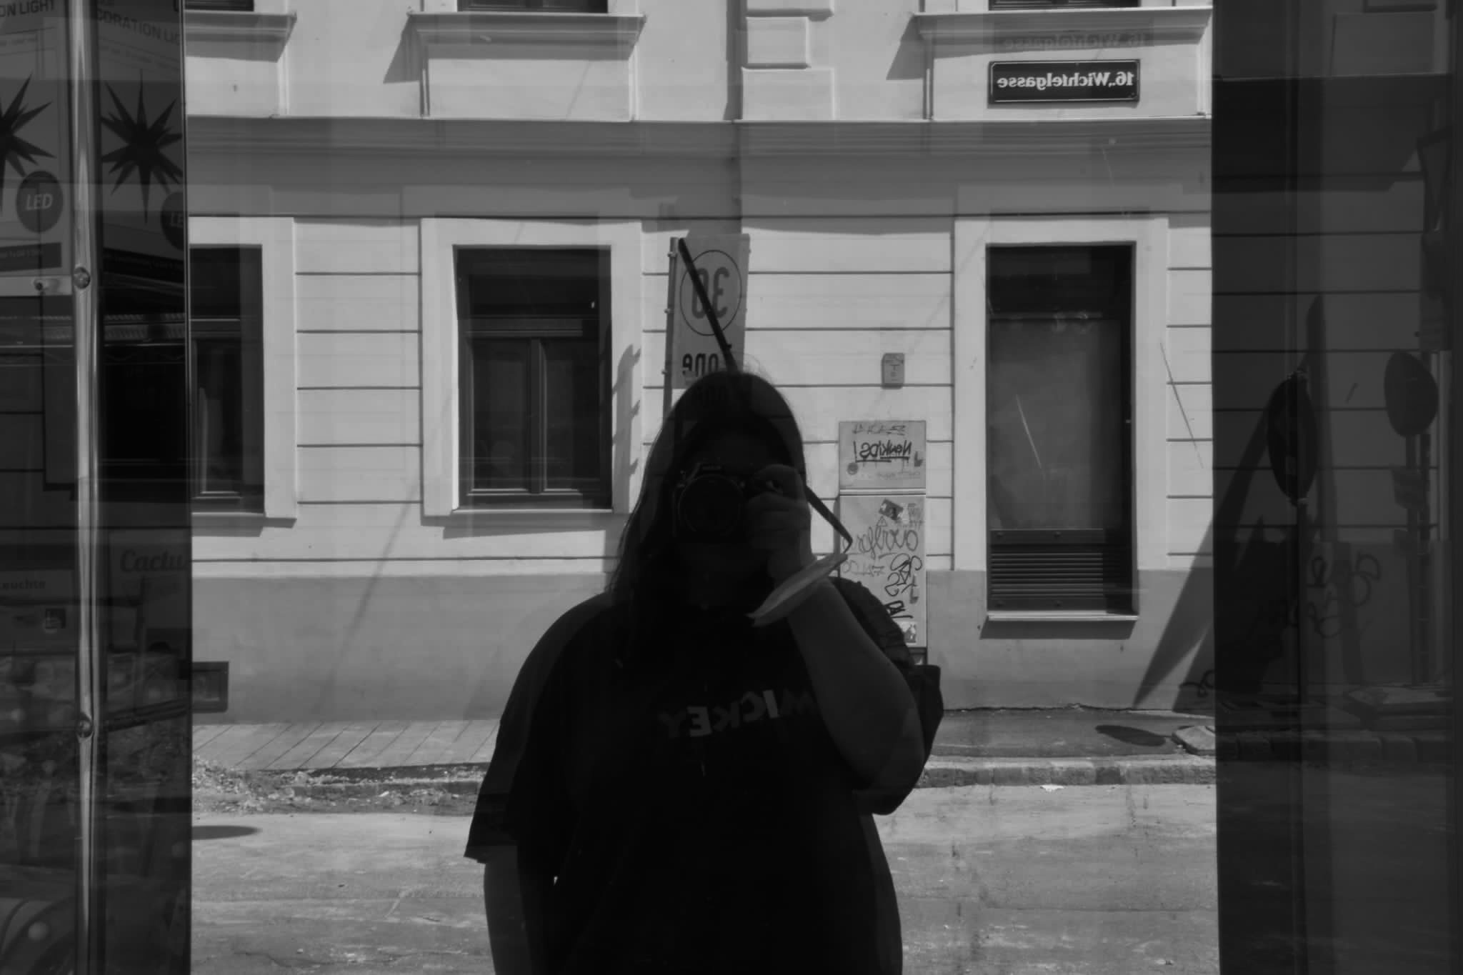
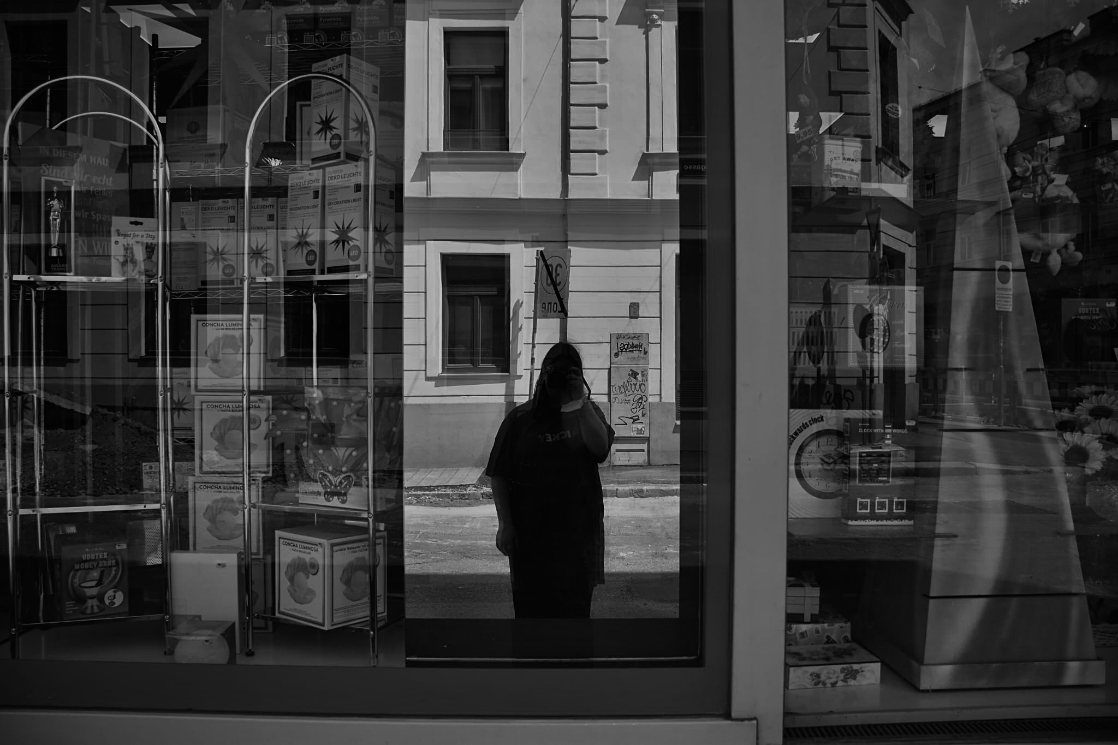
Erinnerungen
Hümeyra Yavuz
Park

Slide 12
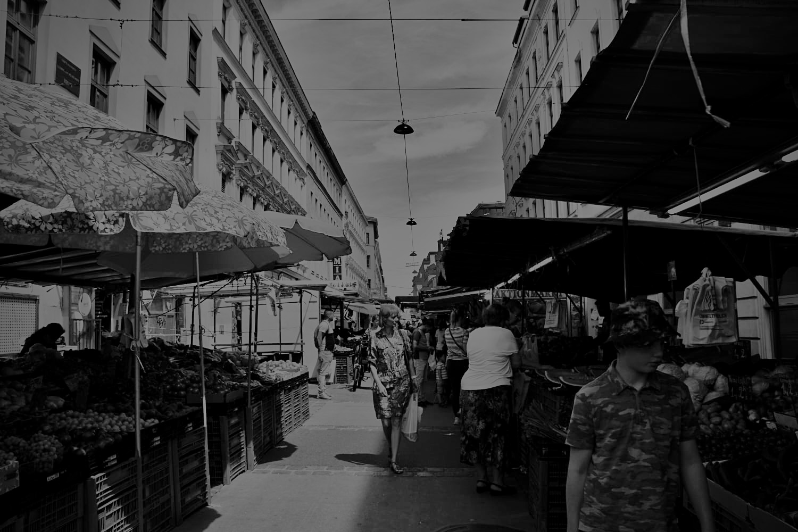
Spiegelug
Hümeyra Yavuz
Spiegel

Slide 13
In Bewegung
Hümeyra Yavuz
Bazar

Slide 14
DANKE
Hümeyra Yavuz

